Slide 1
Project: Hunter
Fernando Correa – 01191089
Gustavo Gonçalves – 01191117
Gustavo Uesso – 01191012
Henrique Souza – 01191043
Henrique Matos – 01191125
Oscar Althausen – 01191082

Slide 2
Contexto
UNIVERSO DOS GAMES
CRESCIMENTO EXPONENCIAL
ALTA RECEITA
DIFICULDADES

Slide 3
Justificativa
INOVAR
AGENDAR PARTIDAS
CONECTAR JOGADORES
MATCHMAKING JUSTO

Slide 4
Objetivo
Melhorar a experiência do jogador
Facilitar a criação de times
Rapidez na procura de jogadores
Agregar valor e cooperar para o crescimento deste mercado

Slide 5
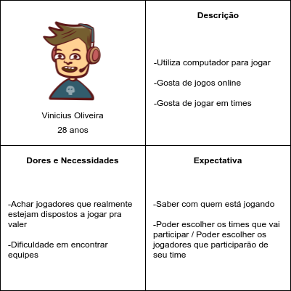
Proto-Persona

Slide 6









StoryBoard
Usuário procurando uma equipe para jogar acessa o site
Cadastra seu perfil
Selecionar o jogo desejado
Seleciona o nível de Skill da equipe
Sistema indica melhores equipes
Usuário solicita partida com a equipe desejada
Usuário inicia partida
Usuário encerra partida com melhor performance

Slide 7
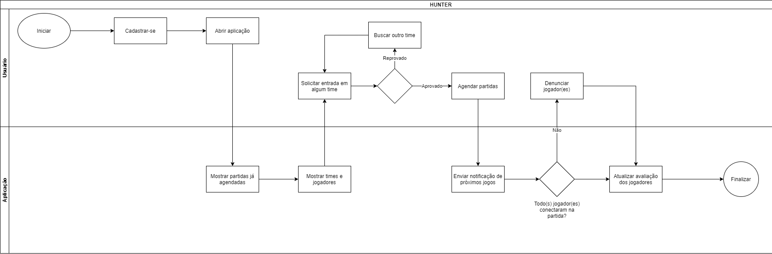
BPM

Slide 8
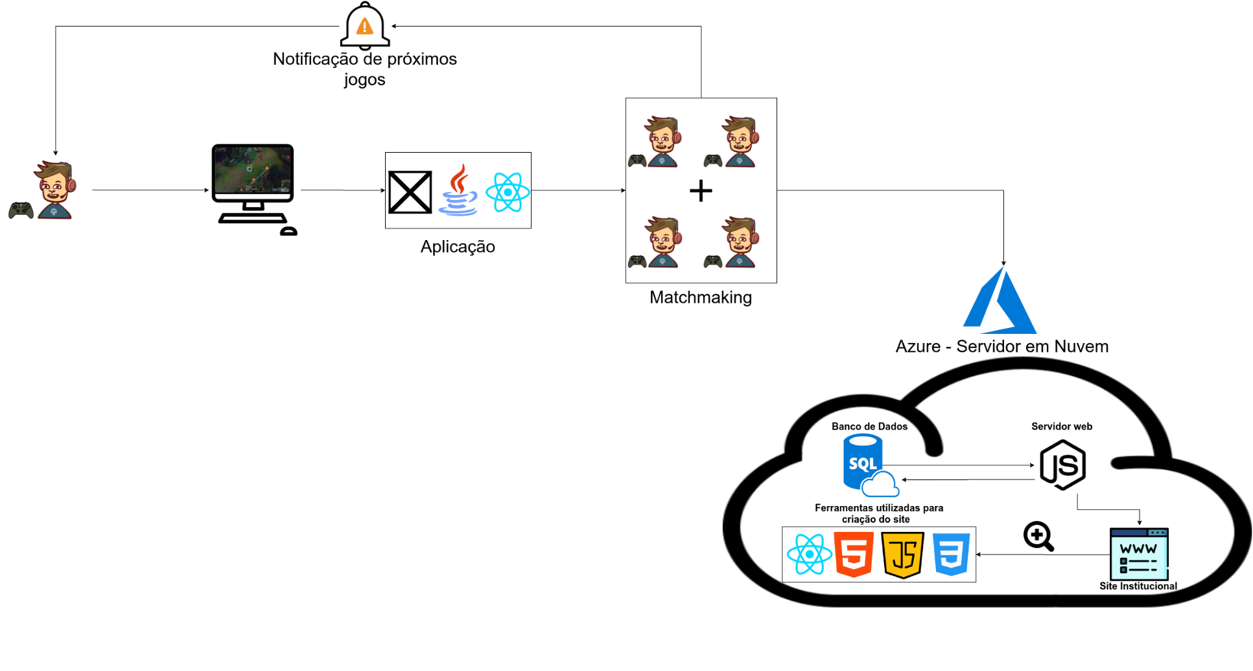
Desenho de Solução

Slide 9
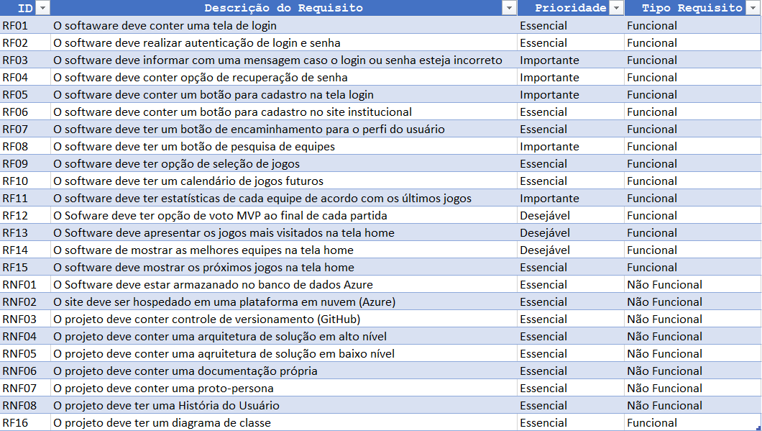
Planilha de Requisitos

Slide 10
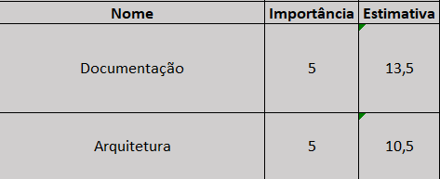
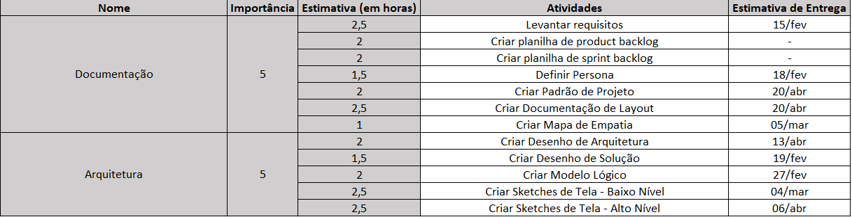
Product / Sprint Backlog

Slide 11
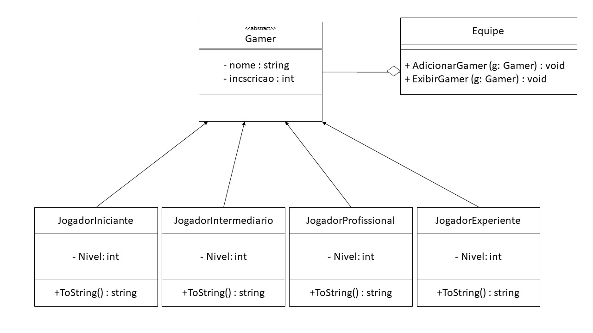
Diagrama de Classe

Slide 12
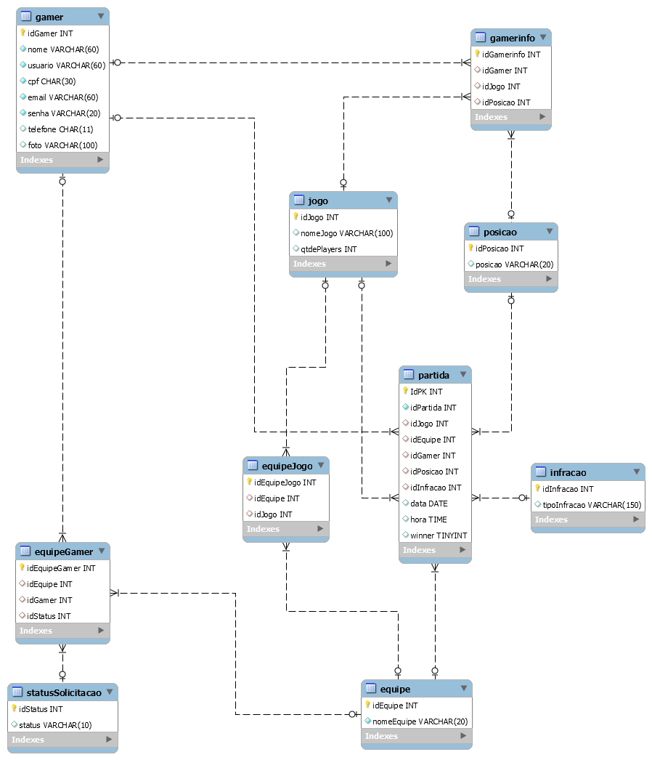
Modelagem de Dados

Slide 13
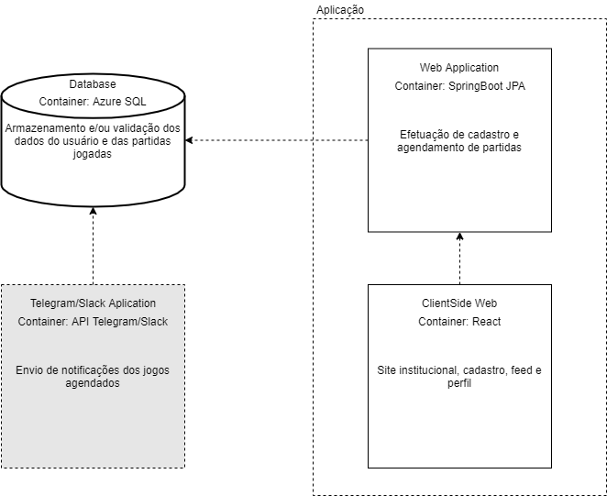
Desenho de Arquitetura

Slide 14
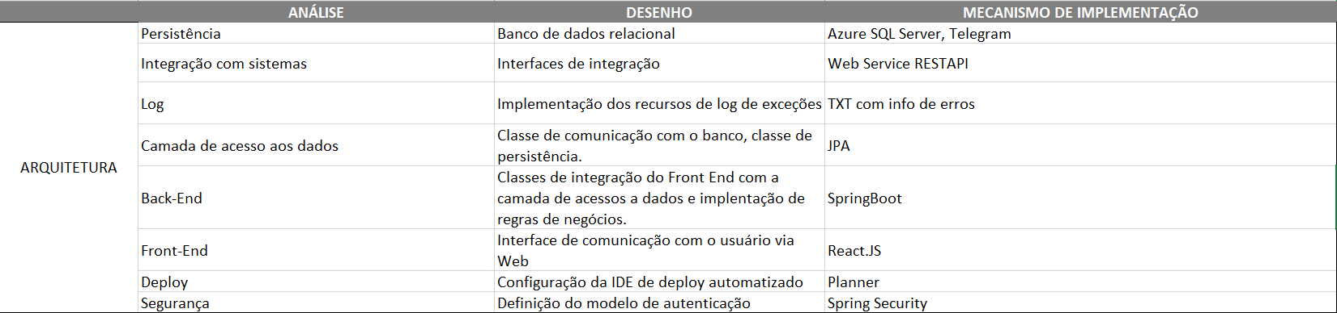
Planilha de Software

Slide 15

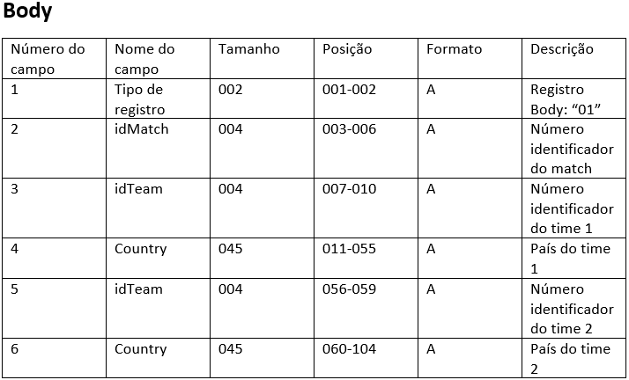
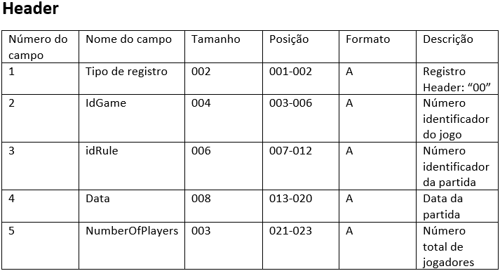
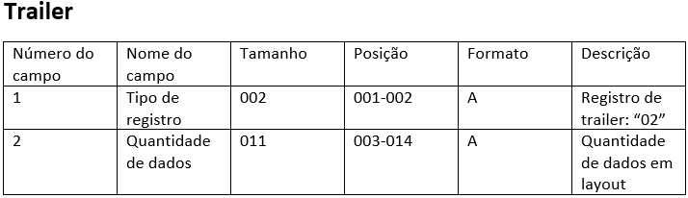
Documento de Layout

